Slide 1

臺灣建築學會
2026年會士
姚仁喜
Kris Yao

Slide 2

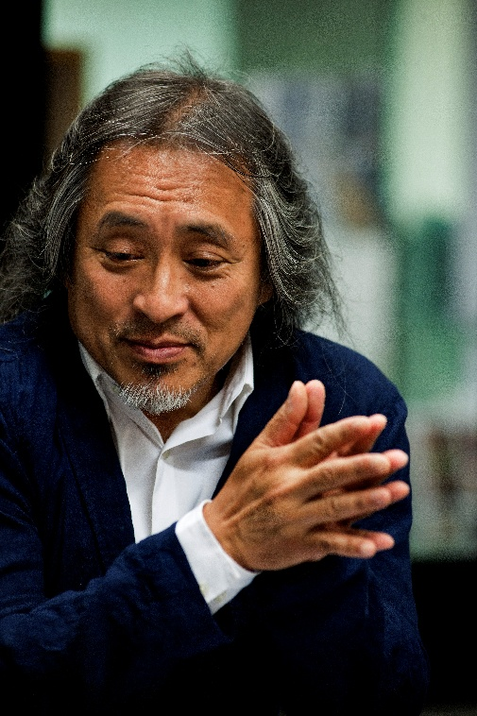

姚仁喜會士
個人簡介&榮譽事蹟
現任
姚仁喜｜大元建築工場 創始人
學歷
1978 美國加州大學柏克萊分校建築碩士
臺灣東海大學建築系
榮譽
2026 東海大學名譽工學博士
2024 陽明交大名譽藝術學博士
2014 美國建築師協會榮譽院士
2011 國土建設特別貢獻獎
2007 國家文藝獎建築類
2005 美國加州大學柏克萊分校環境設計學院傑出校友獎
1997 中華民國傑出建築師獎

Slide 3
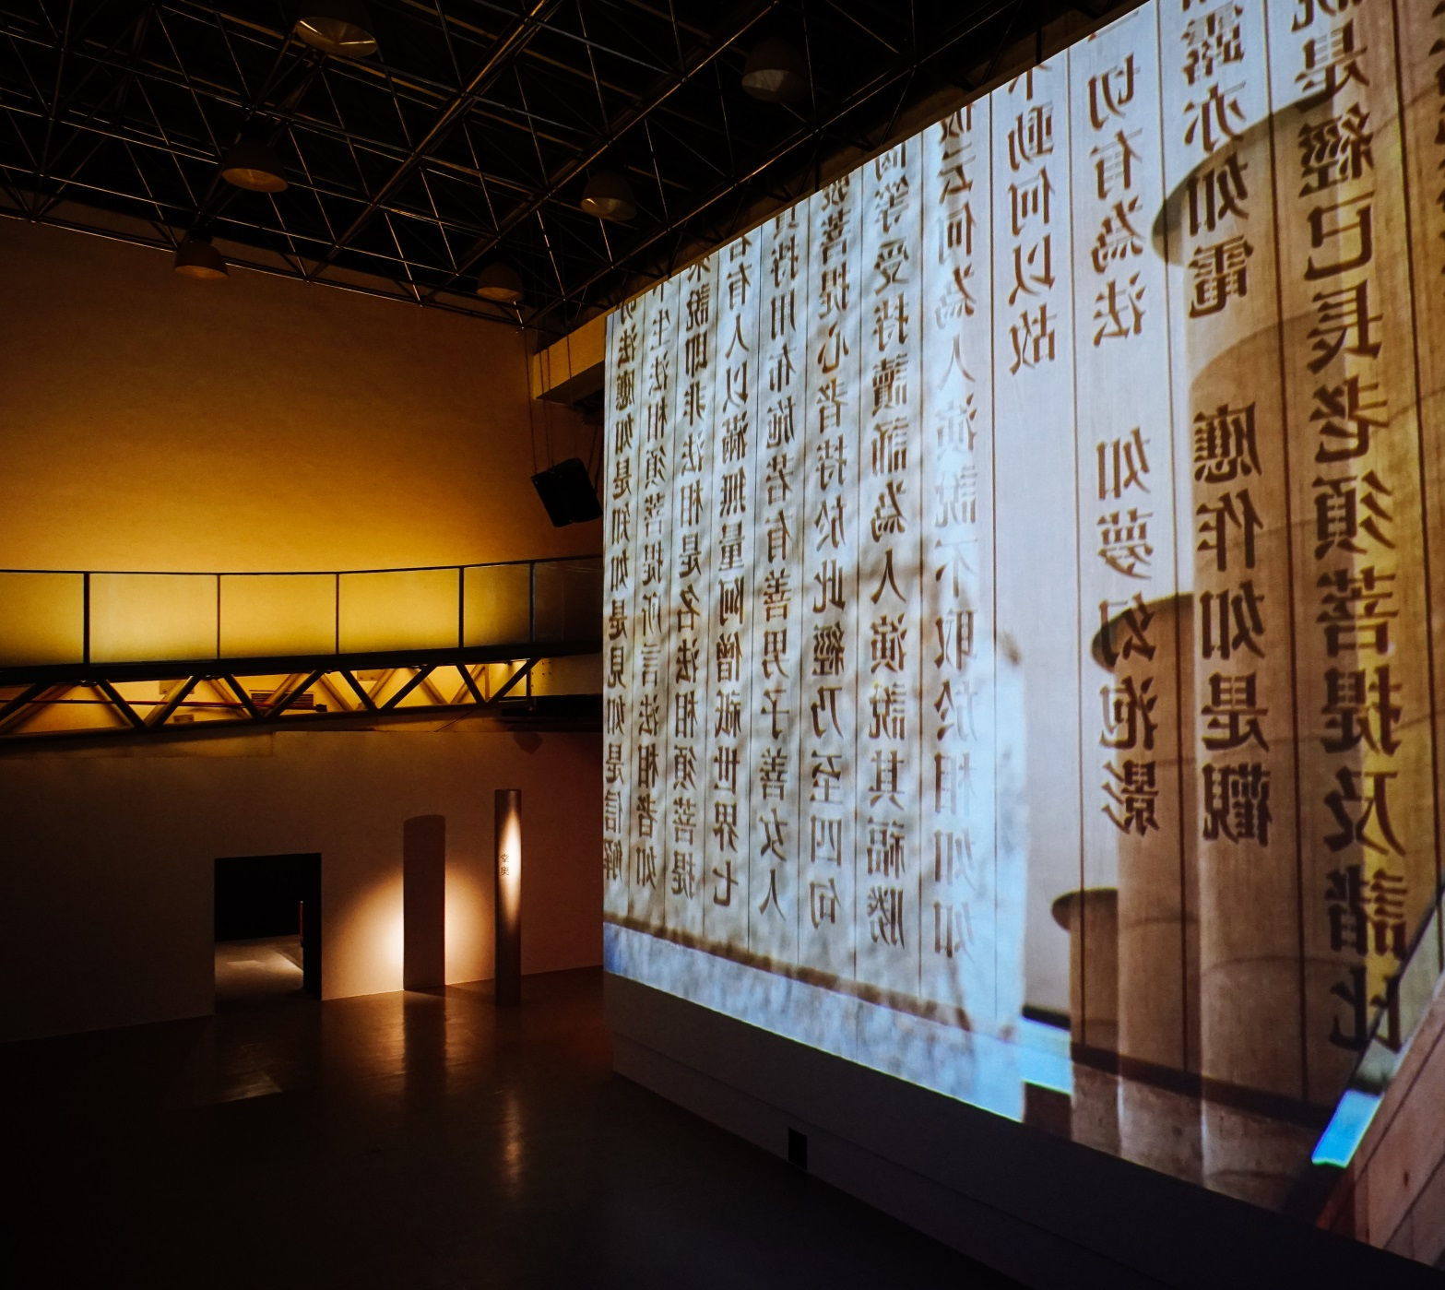
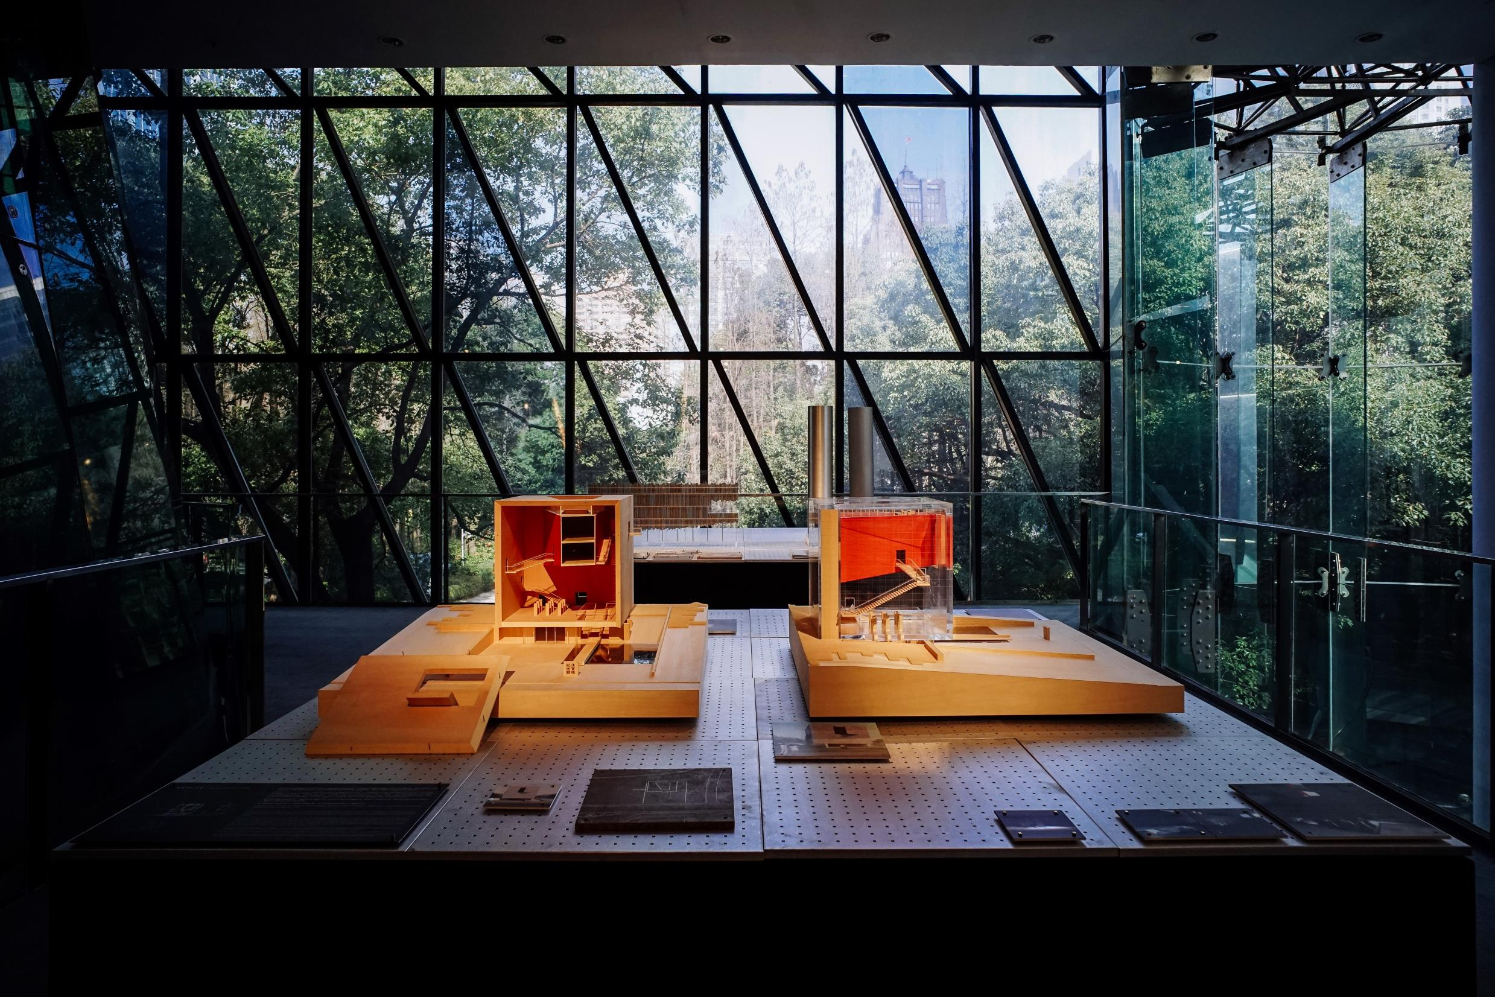
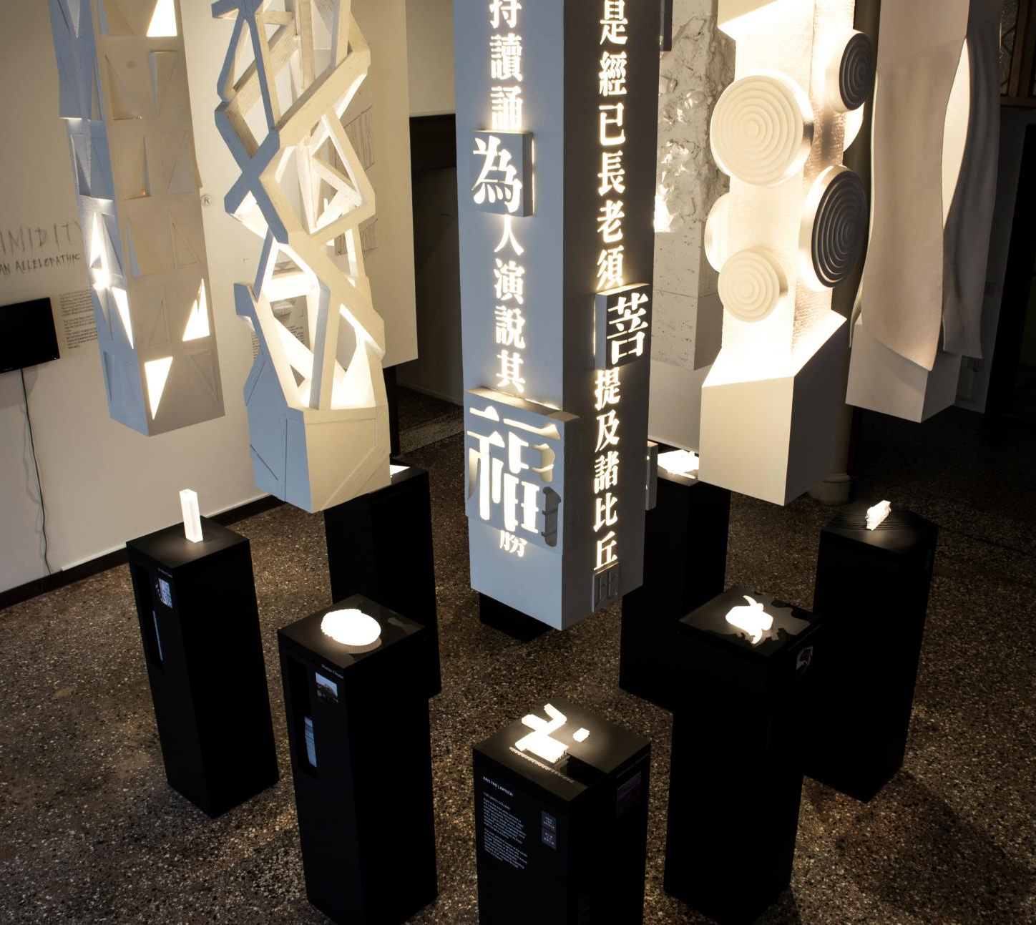
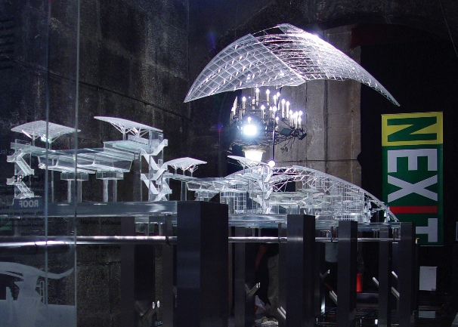
姚仁喜會士
專業貢獻
提升臺灣建築國際能見度
參與2002, 2008, 2014年威尼斯國際雙年展
事務所國際獎項
2022年 Architizer A+ 國際建築奬－亞洲最佳建築師事務所
2023年 Architizer 臺灣最佳建築師事務所第一名
2023年 LOOP 國際設計奬 - 亞洲最佳建築師事務所
2025年 AIA International Firm Award
其他國際展覽：2003鹿特丹建築雙年展、2013英國IAS國際建築展、2016上海當代藝術館「內境外象」展
促進建築實務與工藝精進
姚建築師作品多元，跨足文化、展演、教育、商業、企業、交通、醫療等各類領域，其作品關懷臺灣產業發展、著重美學與技術執行，在品質技術面除獲公共工程金質獎外，建築美學及執行成果亦獲國際獎項肯定，其事務所長期致力提升國內建築技術與卓越建築美學與品質的實踐。
融入文化詩意的建築實踐
姚建築師將文化、地景、歷史與人文議題融入建築創作，使建築不僅是技術上的成果，亦包含人文意涵、光影、空間詩意的藝術表現，成就空間與人文生活結合的成果與經驗。

Slide 4
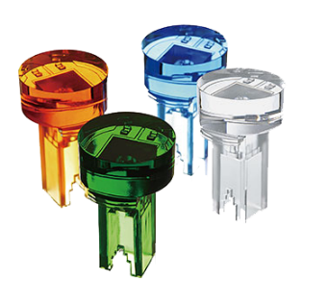
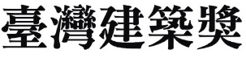






姚仁喜會士
歷年精選作品得獎紀錄
國內建築獎
臺灣建築獎：新北市美術館、法鼓山水月道場、蘭陽博物館、臺灣高速鐵路新竹站、故宮南院(佳作)、實踐大學設計學院(佳作)
國家卓越建設獎：桃園長庚A8轉運站、新北市美術館、新竹轉運站、蘭陽博物館
公共工程金質獎：新北市美術館．蘭陽博物館
國際建築獎
The Plan 國際設計奬：新北市美術館
芝加哥雅典娜國際建築奬：新北市美術館、漢寶德紀念館、中鋼總部、蘭陽博物館
AMP 建築大師：台積電南京園區、台積電竹科新研發中心、新北市美術館、同欣電子八德廠、臺大次震宇宙館、史前文化博物館—南科考古館、凱基金控總部、臺北時代寓所

Slide 5
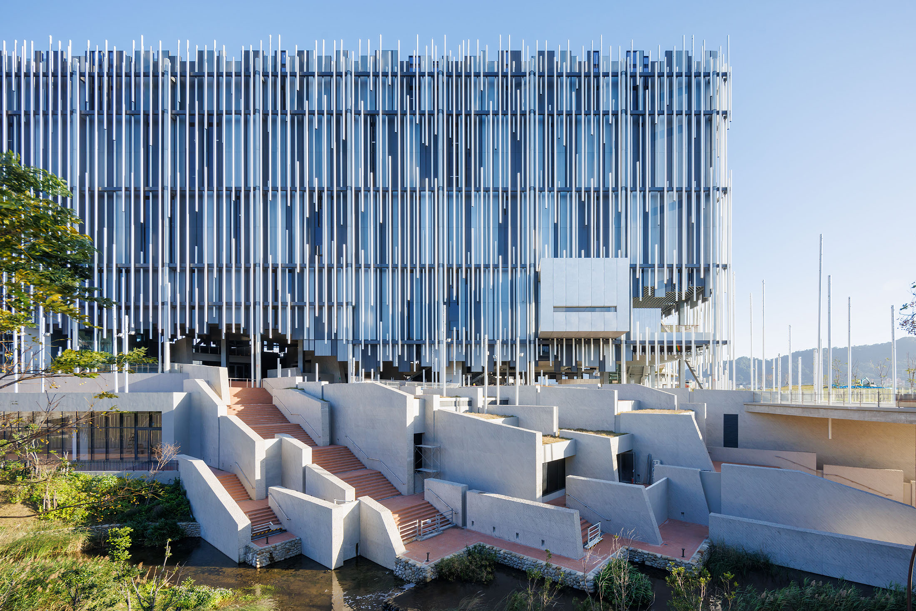
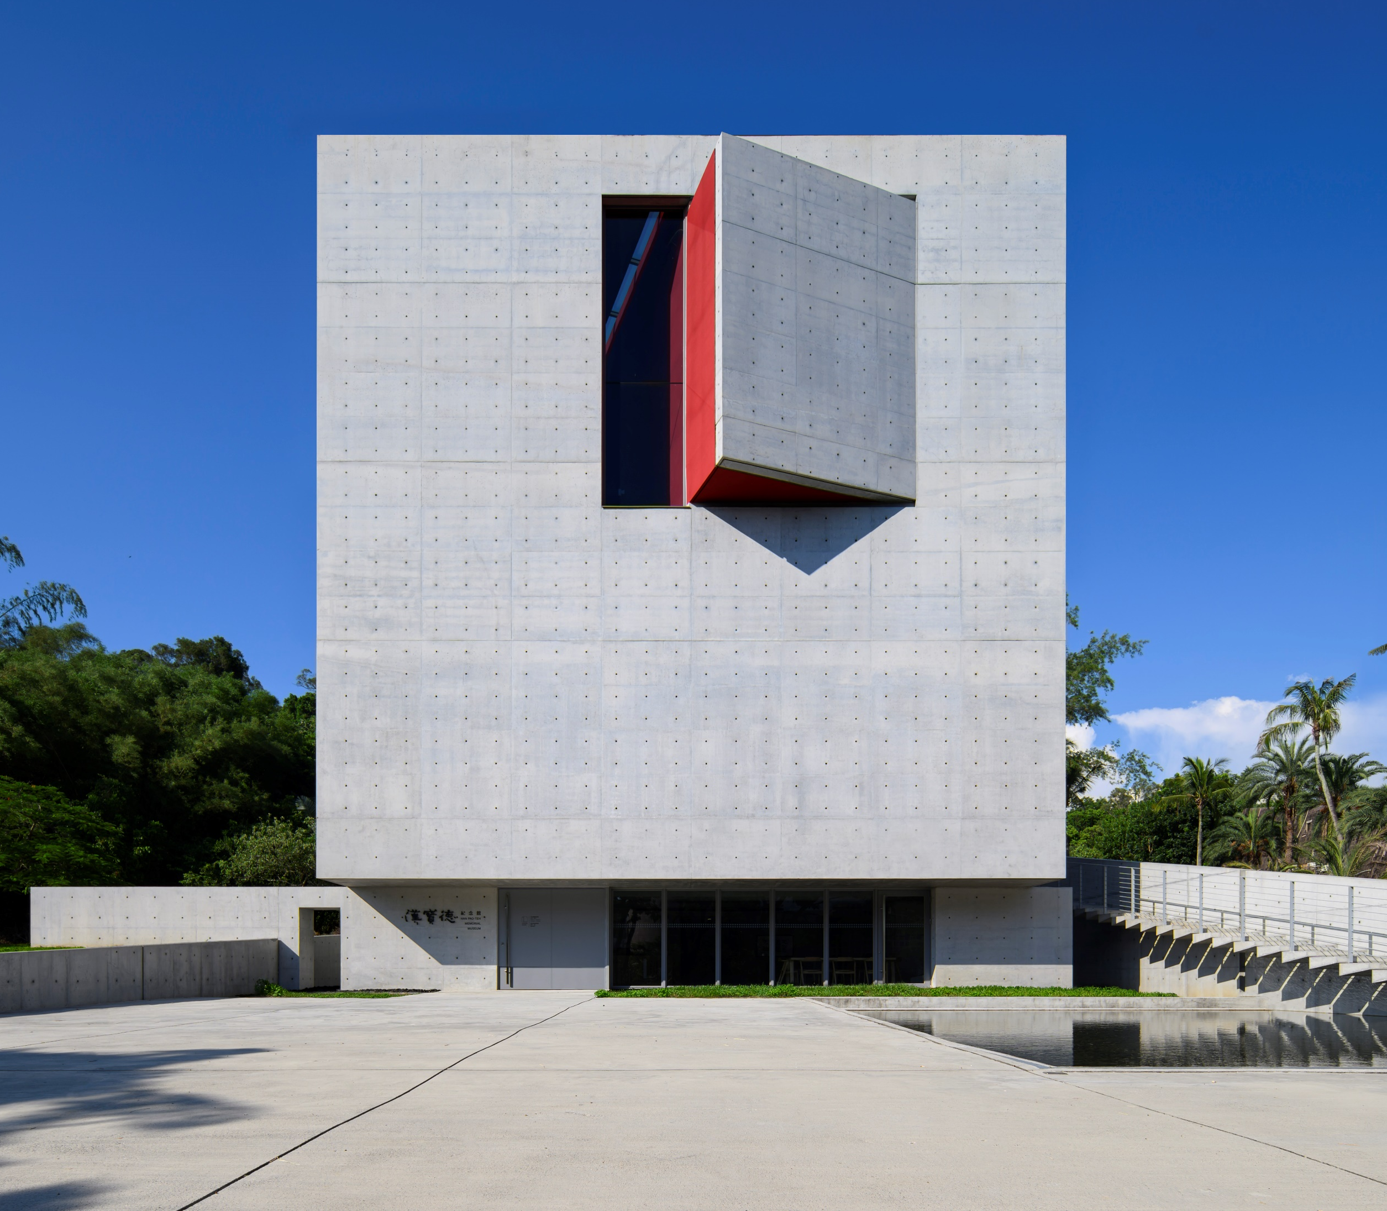
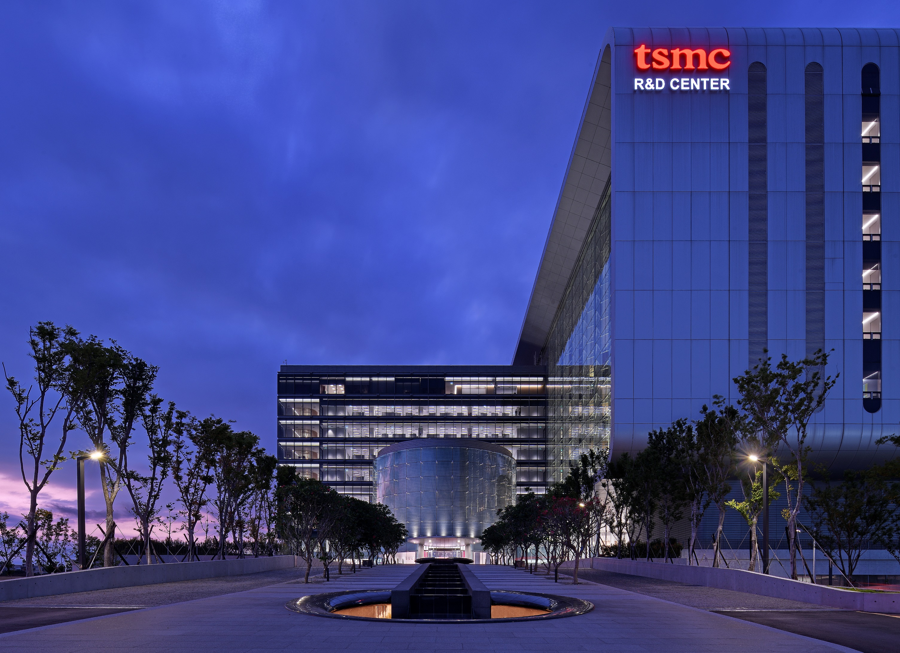
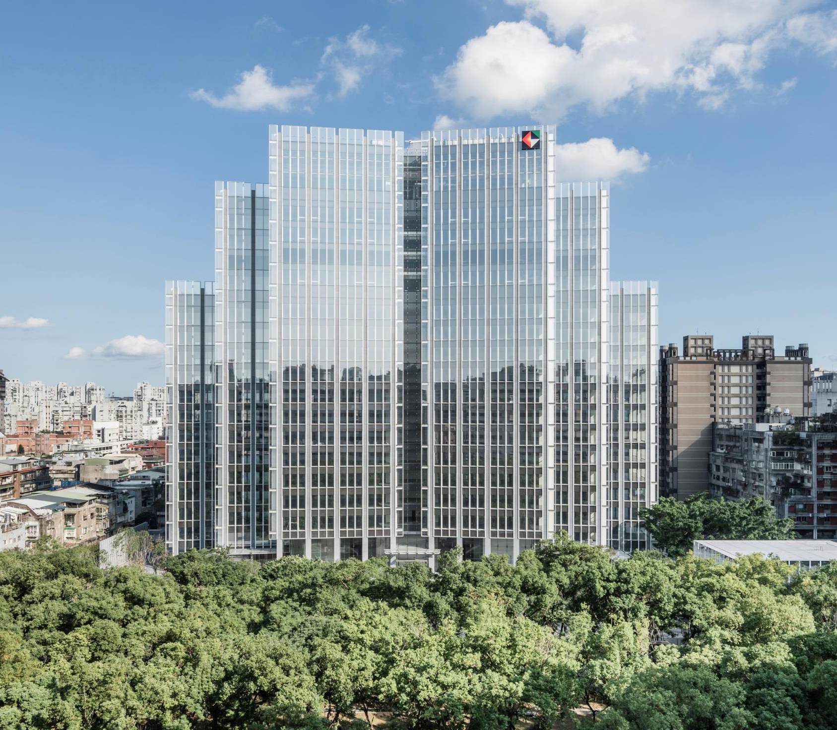
姚仁喜會士
代表作品
文化/表演中心
蘭陽博物館、水月道場、故宮南院、南科考古館、漢寶德紀念館、新北市美術館、臺北音樂廳與圖書總館、臺灣戲曲中心、屏東演藝廳等、烏鎮大劇院、合肥市中心圖書館、天一閣南館及周邊設施、豐子愷藝術中心、江寧美術館等
教育/醫療
臺大次震宇宙館、法鼓文理學院、實踐大學體育館+圖書館、 實踐大學設計學院、竹銘醫院等
交通
臺灣高速鐵路彰化站、臺灣高速鐵路雲林站、高速鐵路新竹站、長庚A8轉運站、新竹轉運站等
企業
中鋼總部大樓、富士康上海總部、台積電南京園區、台積電竹科新研發中心、台積電亞利桑那園區、凱基金控總部
旅館
寒舍艾麗酒店、寒舍艾美酒店、臺北時代寓所、台北英迪格酒店

Slide 6
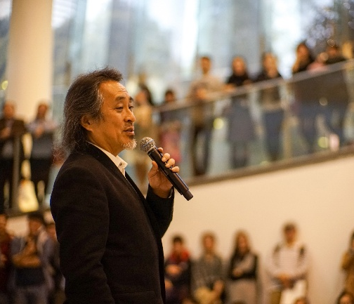
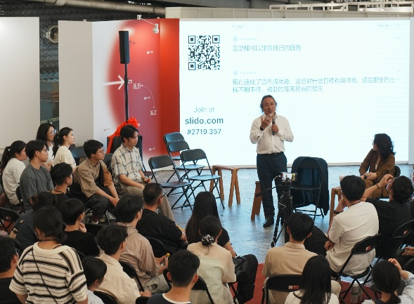
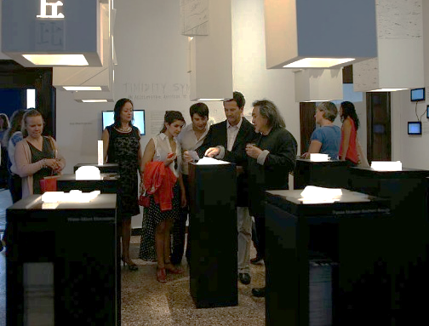
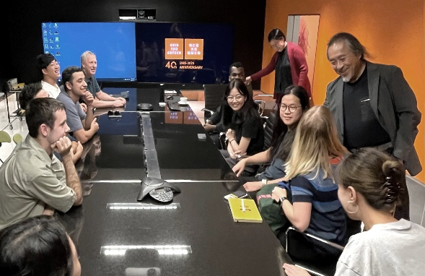
姚仁喜會士
推薦理由
走向世界
姚建築師長期透過建築實踐，將臺灣的文化特色與建築專業成果推向國際。其作品常態性發表於全球權威建築媒體，並多次受邀參與國際建築展覽、競賽，以及與各國建築團隊進行跨國合作。這不僅實質提升了臺灣建築美學與技術能力在國際上的能見度，也展現了臺灣建築界接軌全球的實力。
建築專業
姚建築師的作品涵蓋多元領域，其核心特質在於將建築的技術機能，與當地的文化、地景、歷史或人文面向進行深度整合。他憑藉「融入人文與空間詩意」的設計理念，屢獲國際建築獎項肯定，為臺灣建築界建立具備國際標準的專業典範。
薪火相傳
姚建築師的事務所多年來持續培育建築人才，並透過執業及監造實務經驗的對外分享，傳遞專業技術新知與執案心得。除了長期支持國內各大學建築系所的實習活動，他亦受邀至美國、日本、新加坡等國外院校進行專業講座，致力於將實務經驗與專業信念傳承予新一代建築人才。

